Slide 1
Retrato y Autorretrato Objetivo: observar y comparar autorretratos de diferentes épocas y culturas.
Artes Visuales
2°Básico

Slide 2
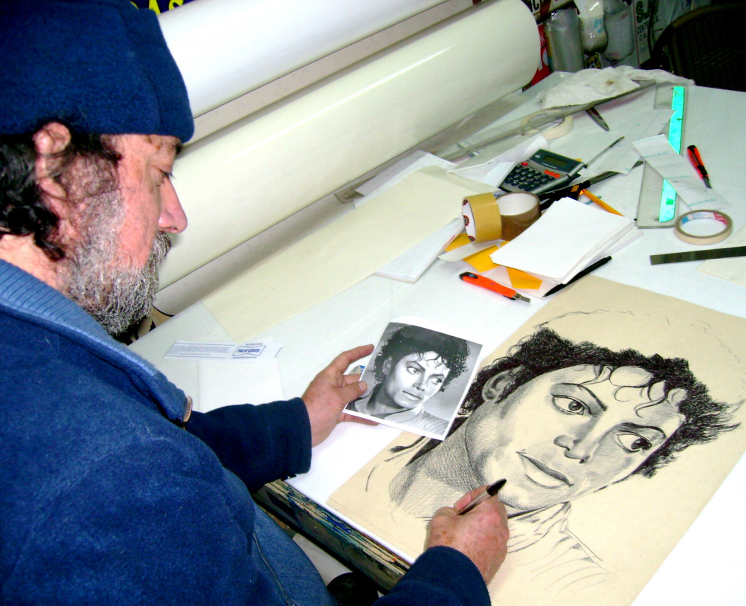
Retrato
Representación de una persona en dibujo, pintura, escultura o fotografía.
Descripción detallada de alguien o de algo.

Slide 3
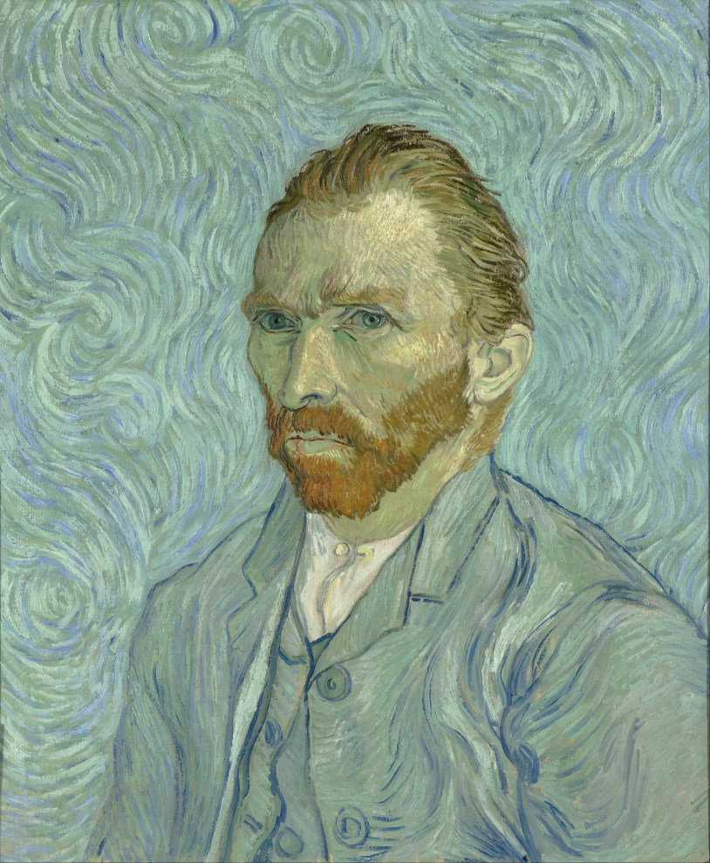
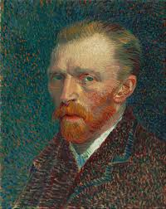

autorretrato
Un autorretrato es un dibujo, pintura o fotografía (selfie) hecha por uno mismo, sobre uno mismo.

Slide 4
A través de cada retrato o autorretrato se traspasan sentimientos y emociones. Observemos que ocurre en las siguientes obras

Slide 5
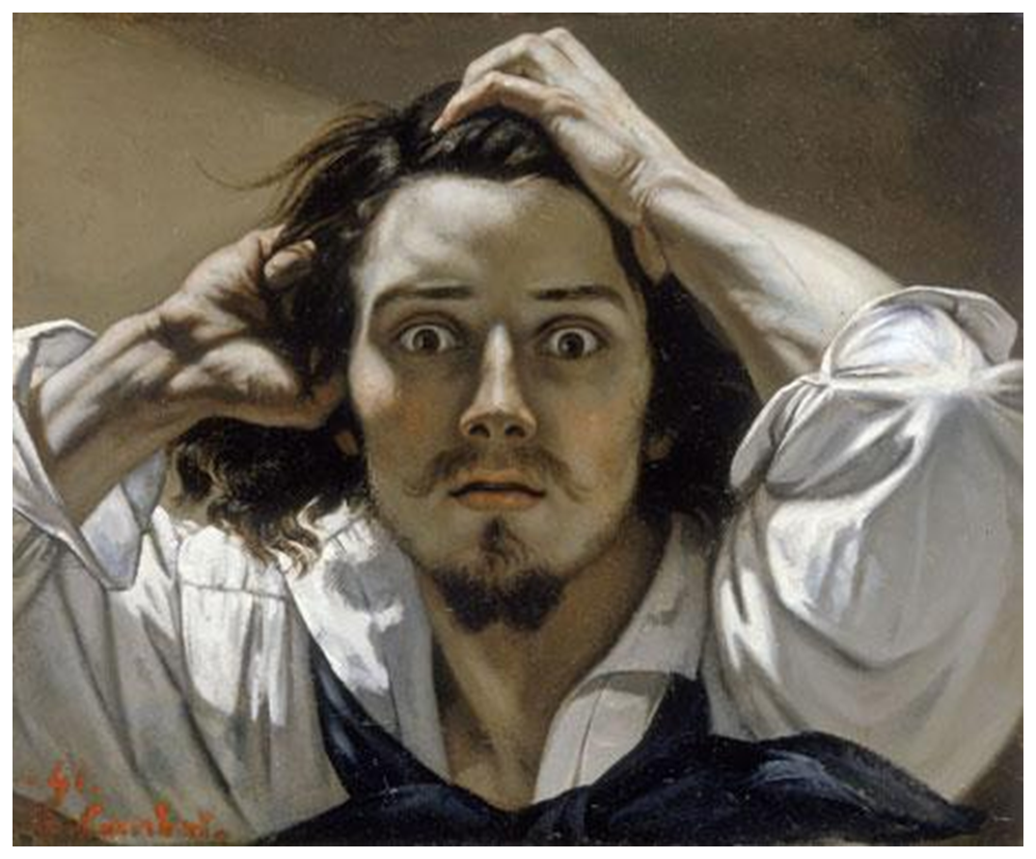
¿Qué sentía el pintor cuando se retrató?

Slide 6
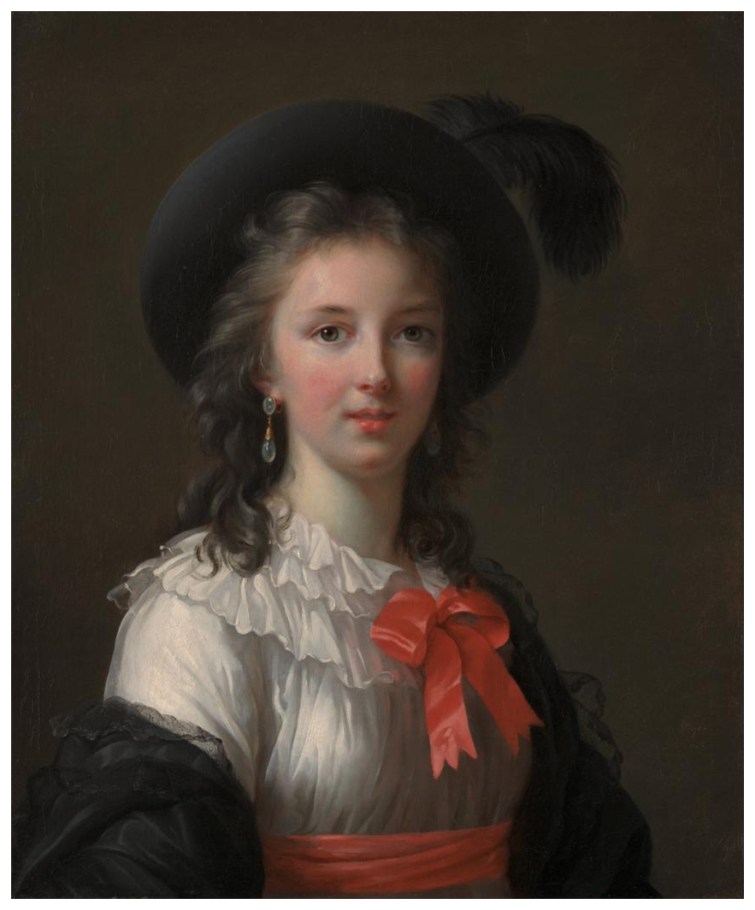
¿Qué sentía la pintora cuando se retrató?
Autorretrato de
Elizabeth Louise Vigeé

Slide 7
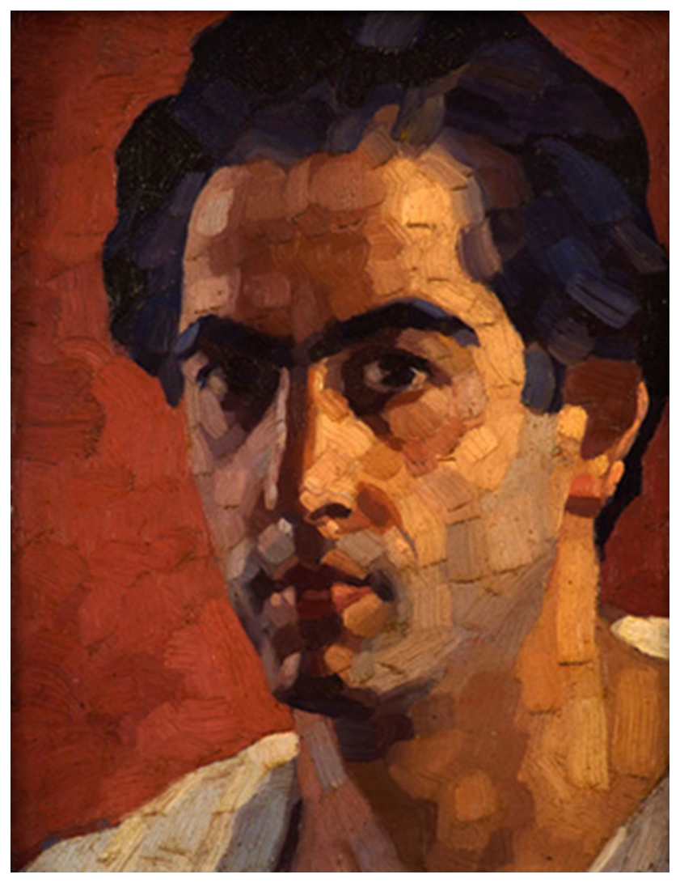
¿Qué crees que está pensando el pintor?
Autorretrato de César Caggiano

Slide 8
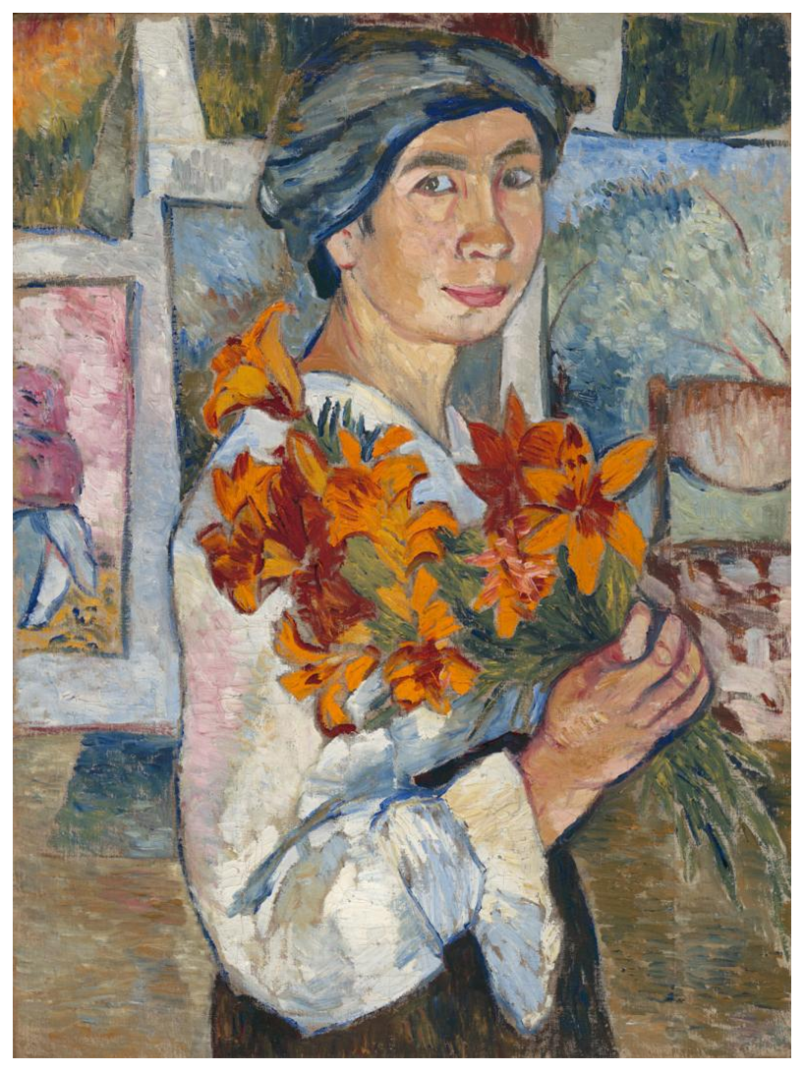
¿Qué crees que está pensando el pintora?
Autorretrato
de Natalia Gorncharova

Slide 9
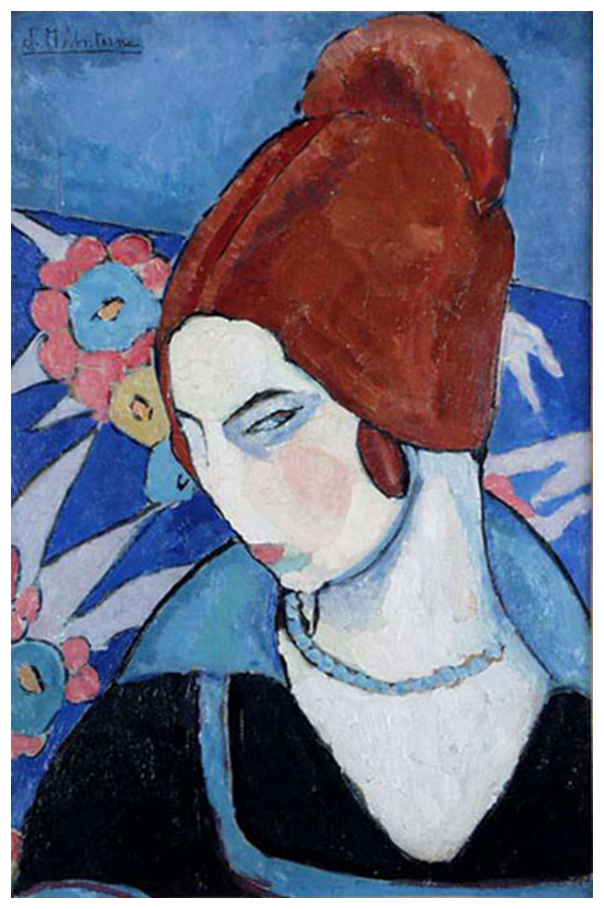
¿Qué estará pensando esta señora?
Autorretrato de Jeanne Hébuterne

Slide 10
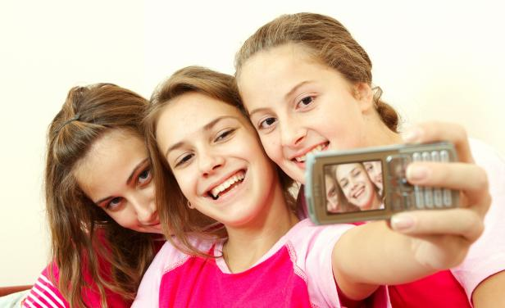
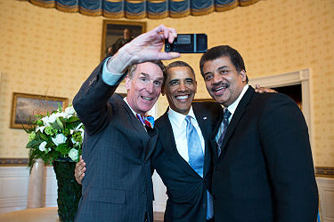

¿Qué estarán sintiendo estas personas?

Slide 11
Una vez observados los autorretratos de diferentes épocas analizar cómo estos han cambiado con el paso del tiempo y las nuevas tecnologías.

Slide 12
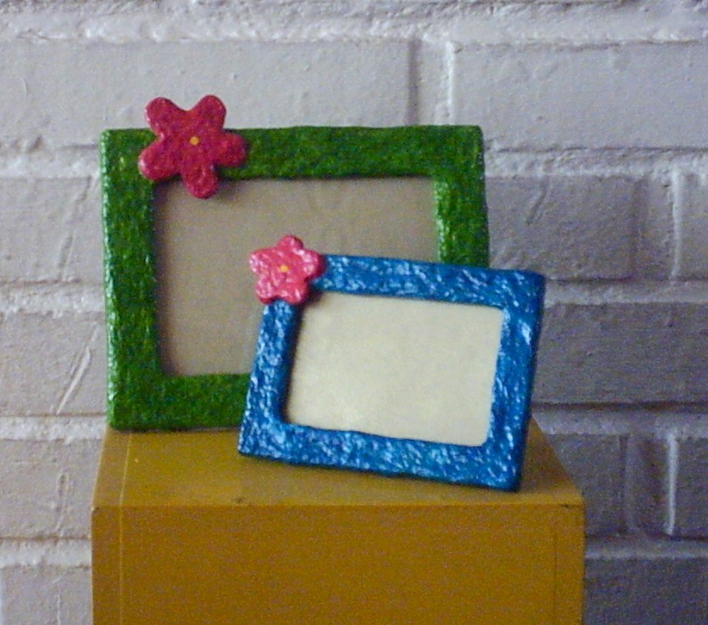
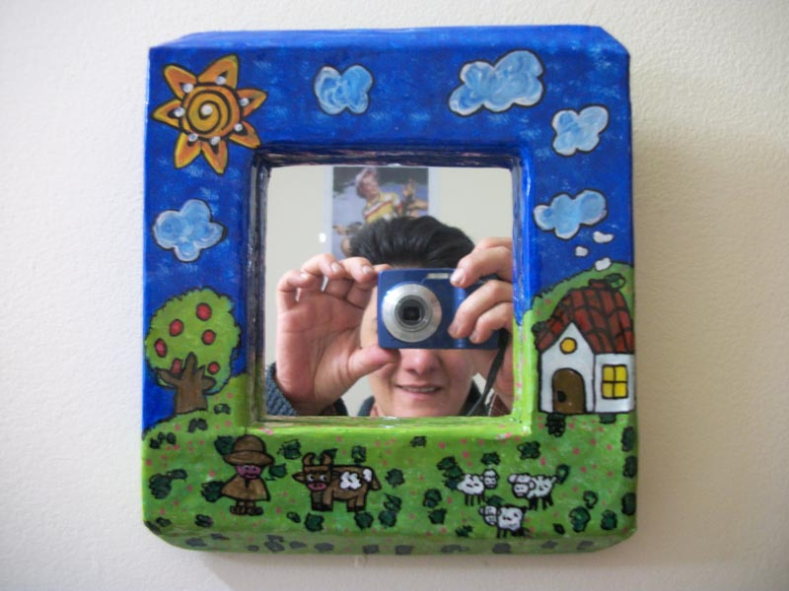
Actividad
Los estudiantes después de observar los autorretratos realizan un marco decorativo con un molde en cartón o cartón piedra, pegan papeles de diarios con cola fría, realizan detalles en relieve y los pintan con témperas. Colocan la selfie en el porta retrato.

Slide 13
Materiales
Molde de retrato en cartón
Papeles de diarios
Cola fría
Pinceles
Témperas
Mezclador

